Slide 1
Digital aflevering

Slide 2
RS - standard
”Den ansvarlige for digital aflevering skal kvalitetssikre data og overdrage data samlet eller i etaper til bygherren. Data skal også afleveres direkte i bygherrens FM-system. ” (IKT-aftale - MANA )

Slide 3
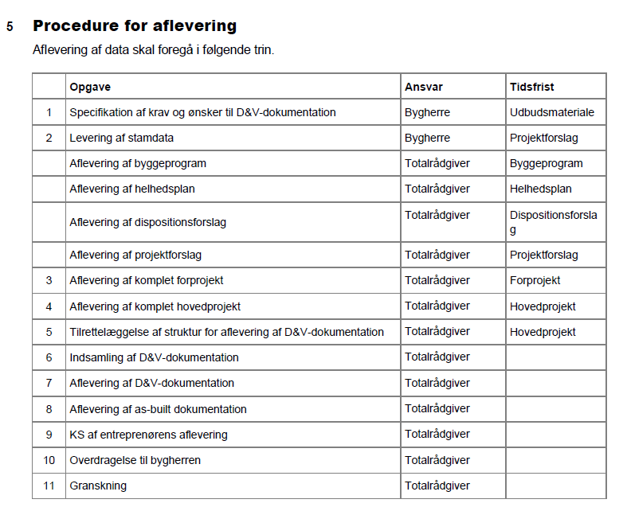
Afleveringskrav og ansvar:

Slide 4
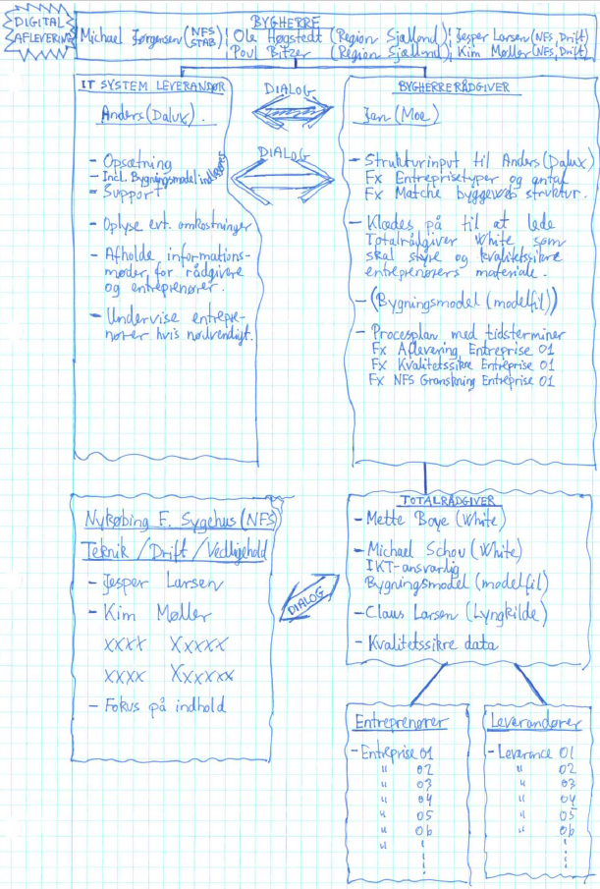
Processen
Indledende møde med rådgivere vedr. kravspecifikation og proces
Workshop for sagens entreprenører
Ekstra workshop/instruktion af entreprenører – sidemandsoplæring
Entreprenører afleverer data til drift til rådgiver
I dialog og drøftelse med ansvarlig for Drift og Teknik foretager rådgiver kvalitetssikring af data og afleverer til BH/DH...

Slide 5
Status
90 %
Antal Assets: 898
Antal opgaver: 244
Antal opgaveserier: 199
Antal dokumenter: 2221

Slide 6
Assets – vægge/lofter/tagsystem/VVS...
videre

Slide 7
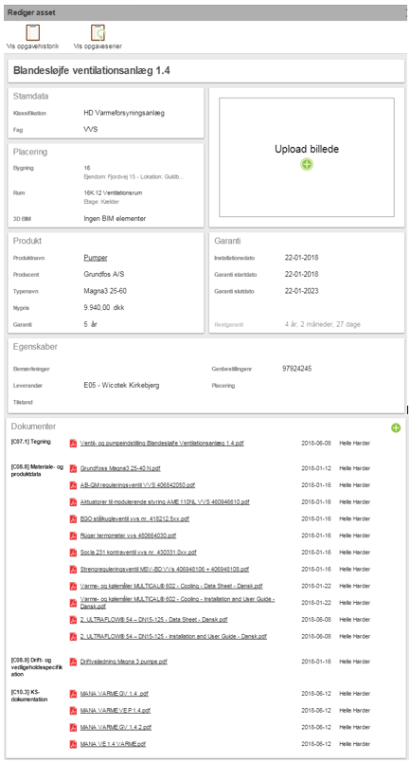
Asset - med underkomponenter...
retur

Slide 8
Opgaver...
videre

Slide 9
Opgave – eksempel...
retur

Slide 10
Opgaveserier...
videre

Slide 11
Opgaveserie - eksempel...
retur

Slide 12
Dokumenter....
videre

Slide 13
Erfaringer
Relevante data til drift er overført til DV-system.
Rådgiver skal oprette Assets og generelt forberede grundlaget så udførligt som muligt
Ex. kravspec til rådgiver....

Slide 14
Ex. på kravspec til rådgiver....
Anbefalinger til fremadrettede forløb:
Rådgiver skal generelt forberede grundlaget så udførligt som muligt, således at entreprenører og leverandørers indsats begrænses til et minimum, og således at det sikres at materialet indlægges i systemet på en velorganiseret måde, og i et omfang og en kvalitet, som ønsket.
Det er således rådgiver som opretter alle ”Assets”, og så vidt muligt også de evt. tilknyttede produkter, hvorefter leverandører og entreprenører kun skal udfylde de ønskede tomme felter med oplysninger om fx Producent, Leverandør, genbestillingsnummer, felter med oplysninger om garantiforhold mv.
Om nødvendigt opdeles større komplekse systemer i mindre enheder fx underprodukter, alt efter drøftelse mellem rådgiver og den teknisk ansvarlige på enheden.
Entreprenører og leverandører skal tilknytte vedhæftede filer, fx produktblade, betjeningsanvisninger, eventuelle garantibeviser, leverandørudarbejdede diagrammer mv. til de oprettede Assets og produkter, i et omfang som tilgodeser driftens daglige behov. Alternativt fremsendes de pågældende dokumenter til rådgiver som herefter foretager den videre praktiske håndtering, indlæggelse i systemet og relevante tilknytninger.
Entreprenører og leverandører skal ligeledes udarbejde og formidle forslag til rådgiver, vedrørende vedligeholdsopgaver som forudsættes udført af hensyn til garantiers opretholdelse, det afleveredes funktionalitet og generel overholdelse af lovkrav.
Rådgiver foretager den byggefaglige kvalitetssikring af det modtagne materiale, og er herefter ansvarlig for oprettelsen af alle opgaver og opgaveserier med relation til den daglige drift og vedligeholdelse, i DaluxFM.
Alt efter behov skal der vedhæftes filer til de oprettede opgaver, fx hvis der kræves iagttagelse af særlige sikkerhedsmæssige forhold, tjeklister ved regelmæssige eftersyn mv.
Generelt skal ”Assets” og Opgaveserier på udstyr oprettes særskilt, dvs. 1 stk. Assets eller opgaveserie pr udstyr.
I øvrigt skal materialet opfylde krav som fremgår af sagens kravspecifikation.
Den her vedlagte kravspecifikation dannede grundlag for MANA-projektet på det pågældende tidspunkt. Generelt er kravspecifikationen et arbejdsdokument som opdateres jævnligt, og for kommende sager skal det sikres at udbudsmaterialet tager udgangspunkt i den seneste, aktuelle version, som er tilgængeligt på intranettet under Koncern Byg.

